Slide 1


Mr.Writer
의사결정트리를 이용한 야구경기기사 생성

Slide 2
목 차(Content)
프로젝트 배경
프로젝트 개요
시스템 아키텍쳐
개발환경
의사결정트리란?
데이터 세트
기사작성 알고리즘
기사의 첫 문장 출력하기
추가예정사항
예상최종결과물
Docs

Slide 3

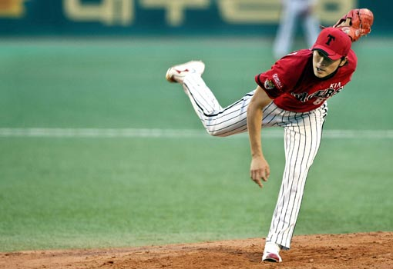
1. 프로젝트 배경
머신러닝에 대한 호기심을 자극
지도학습을 기사작성에 접목, 자동기사화라는 주제선정
머신러닝 라이브러리를 제공해주는 모듈이 파이썬에 존재
데이터의 종류가 많고 수치화가 명확하게 되어있는 야구
의사결정트리를 통해 야구경기의 기사를 작성,
내용이 변하는 자동야구기사 생성시스템 및 기사뷰어사이트를 만들어보자

Slide 4
2. 프로젝트 개요
‘Mr.Writer’은 KBO홈페이지를 파싱하여 추출된 데이터들을 통해 기사를 작성한다. 서두의 문장을 통해 다음과 본론에 나올 문장구성들을 재조정하게 되며 생성된 기사들은 홈페이지와 Facebook 봇계정 타임라인에 자동으로 등록이 된다.
의사결정트리, 기사내용 알고리즘 제작 및 자동화

Slide 5








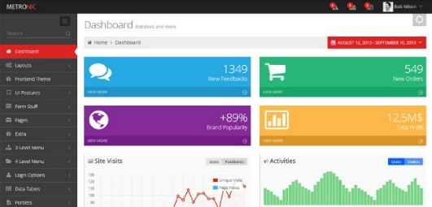
3. 시스템 아키텍쳐
Parsing
Automation
▶ www.koreabaseball.com
Mr.Writer

Slide 6








4. 개발환경
개발언어 – Python, HTML, JavaScript, CSS
개발서버 – Synology(NAS), Apache-Tomcat8
개발Tool - IntelliJ, MySQL(Workbench), Sourcetree(Github), IPython notebook

Slide 7
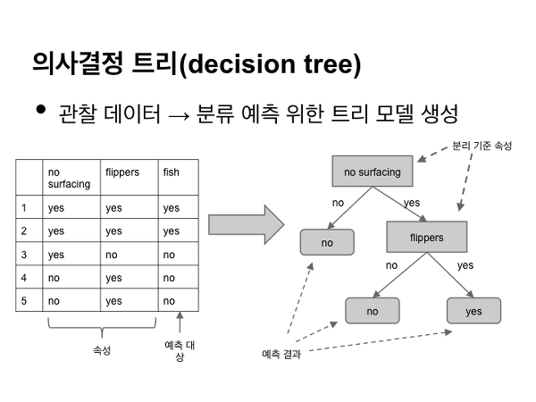
5. 의사결정트리란?
의사결정 규칙을 나무구조로 도표화 하여 분류와 예측을 수행하는 방법
분류 또는 예측의 과정이 나무구조에 의한 추론 규칙에 의해서 표현
→ 다른방법에 비해 쉽게 이해

Slide 8
6. 데이터 세트
야구 경기 스코어 데이터 세트(KBO사이트에서 데이터 추출)
각 #number는 한 경기의 스코어 데이터 세트
[f : 회 초] [e : 회 말] [fsum : 회 초 스코어 차이] [esum : 회 말 스코어 차이]
Class : 결정 결과 값 – [1 : 승리 2 : 접전 3 : 역전 4 : 완승]
* 무승부와 영봉승은 예외처리
# | 1f – 1e | 2f – 2e | … | fsum – esum | Class
0 | 1 | -2 | … | -1 | 3
…
2597 | -1 | -2 | … | -4 | 1

Slide 9
6. 데이터 세트
원 데이터에 대한 문제점
데이터의 컬럼간의 연관관계가 적절치 못함.
한 데이터의 컬럼 수가 너무 많음.
데이터 세트
어웨이팀 이닝별 점수(12개) |  |  |  |  |  | 홈팀 이닝별 점수(12개) |  |  |  |  |  | 어웨이총점(1개) | 홈팀 총점(1개) | 클래스(1개)
1 | 2 | 3 | … | 11 | 12 | 23 | 24 | 25 | … | 23 | 24 | 25 | 26 | 27
데이터 가공
해결 : 원 데이터에 대한 사전 처리
컬럼 수를 고려하여 줄임(27개 필드 → 14개 필드)
일련의 알고리즘을 통해 컬럼의 관계를 명확히 구분 지음.
의사결정트리
어웨이팀 이닝별 점수 – 홈팀 이닝별 점수(12개) |  |  |  |  |  | 어웨이총점 - 홈팀총점(1개) | 클래스(1개)
1 | 2 | 3 | … | 11 | 12 | 13 | 14

Slide 10
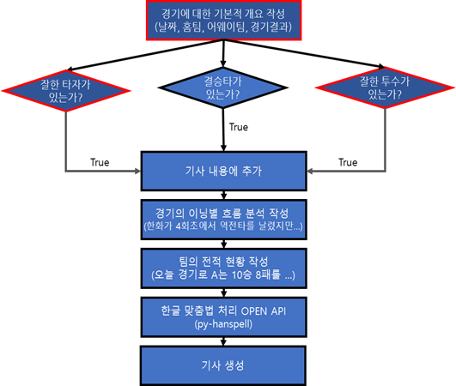
7. 기사작성 알고리즘
서 론
본 론
결 론

Slide 11
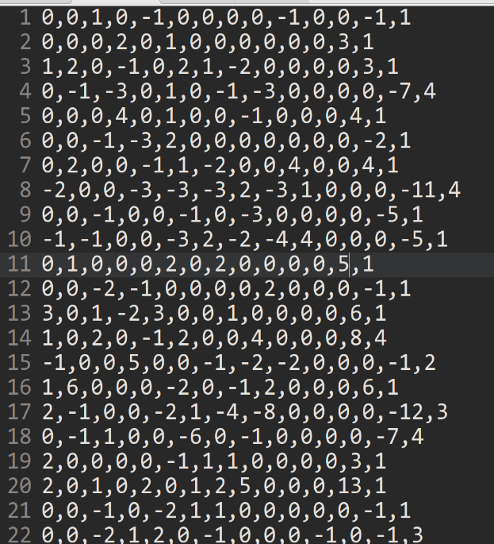
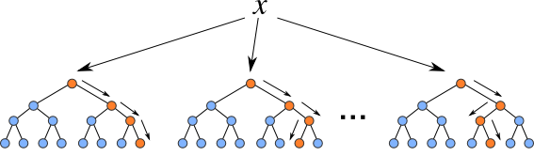
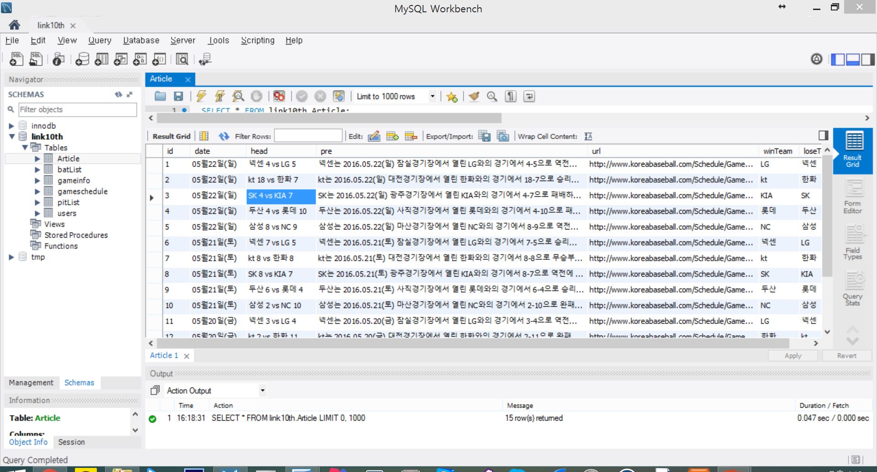
8. 기사의 첫문장 출력하기
의사결정트리학습
2015년 경기 데이터
해당날짜에 대한 경기의 기사 생성

Slide 12
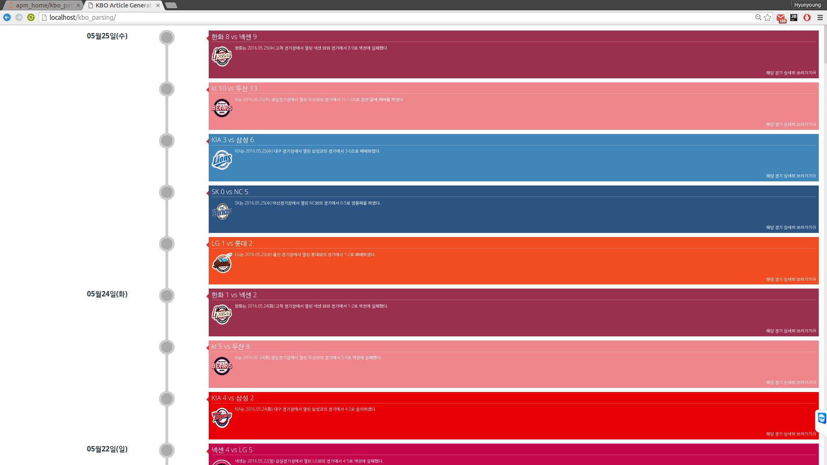
8. 기사의 첫문장 출력하기

Slide 13




9. 추가예정사항
스케줄에 기반하여 각각의 모듈이 자동으로 수행
리눅스 쉘명령어 ‘crontab’
HT는 28일 인천SK행복드림구장에서 열린 SK와의 경기에서 정훈이 홀로 3타점을 기록하는 맹활약을 펼친 끝에 3-1로 이겼다.
넥센은 28일 대구구장에서 열린 경기에서 막강 화력을 앞세워 13-6으로 승리했다.
두산은 15일 인천SK행복드림구장에서 열린 ‘2015 타이어뱅크 KBO 리그’ SK와의 경기에서 4-4로 맞선 8회 터진 유민상의 결승 솔로홈런에 힘입어 5-4로 이겼다.
넥센은 30일 광주-기아 챔피언스필드에서 열린 KIA 타이거즈와의 시즌 16차전에서 깔끔한 계투책과 효율적인 공격집중도를 과시하며 7-2로 승리를 거두었다.
“
”
한화는 27일 대전 한화생명이글스파크에서 열린 KIA와 홈경기를 8-4로 승리했다.
문장들의 다양성

Slide 14
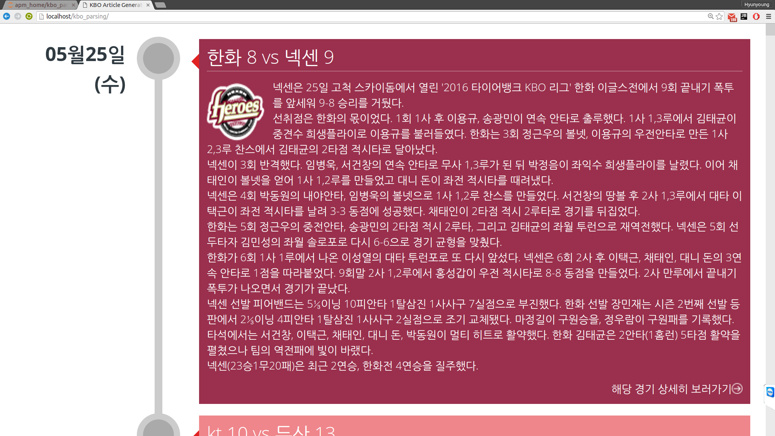
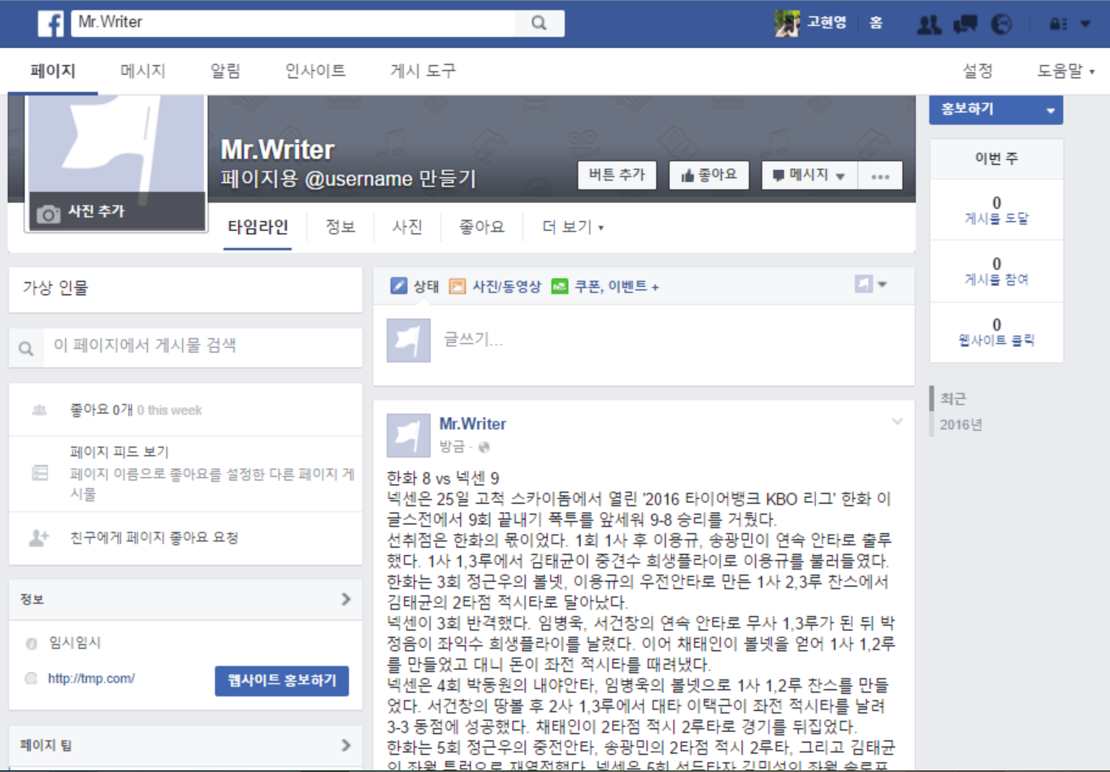
10. 예상 최종 결과물
자동화를 통해 사람의 손을 거치지 않고 스스로 처리하여,
웹사이트와 페이스북에 글이 등록됨

Slide 15
Appendix

Slide 16
의사결정트리란?
데이터 군집 도표에서 순수도 및 불순도를 체크하여 CLASS를 결정 한다.
순수도 : 특정 범주에 개체들이 포함되어 있는 정도
불순도 : 얼마나 다양한 개체들이 범주에 분포하는지의 정도
불순도의 측정 : 지니 지수, 엔트로피 지수
지니 지수와 엔트로피 지수를 가장 줄여주는 데이터의 column(attribute)를 선택한다. 데이터의 속성(node)선택을 통해 CLASS를 도출하게 된다.
Pk=집단에 속하는 k번째 class 수/ 집단 class 수
지니 지수 :
엔트로피 지수 :

Slide 17

데이터파싱 및 추출 - 1
[BeautifulSoup]
HTML이나 XML파일에서 데이터를 추출하는 Python 언어용 라이브러리이다. BeautifulSoup는 HTML이나 XML 파일을 개발자가 원하는 파서로 파싱해서 개발자가 원하는 결과를 뽑아낼 수 있도록 도와준다.

Slide 18
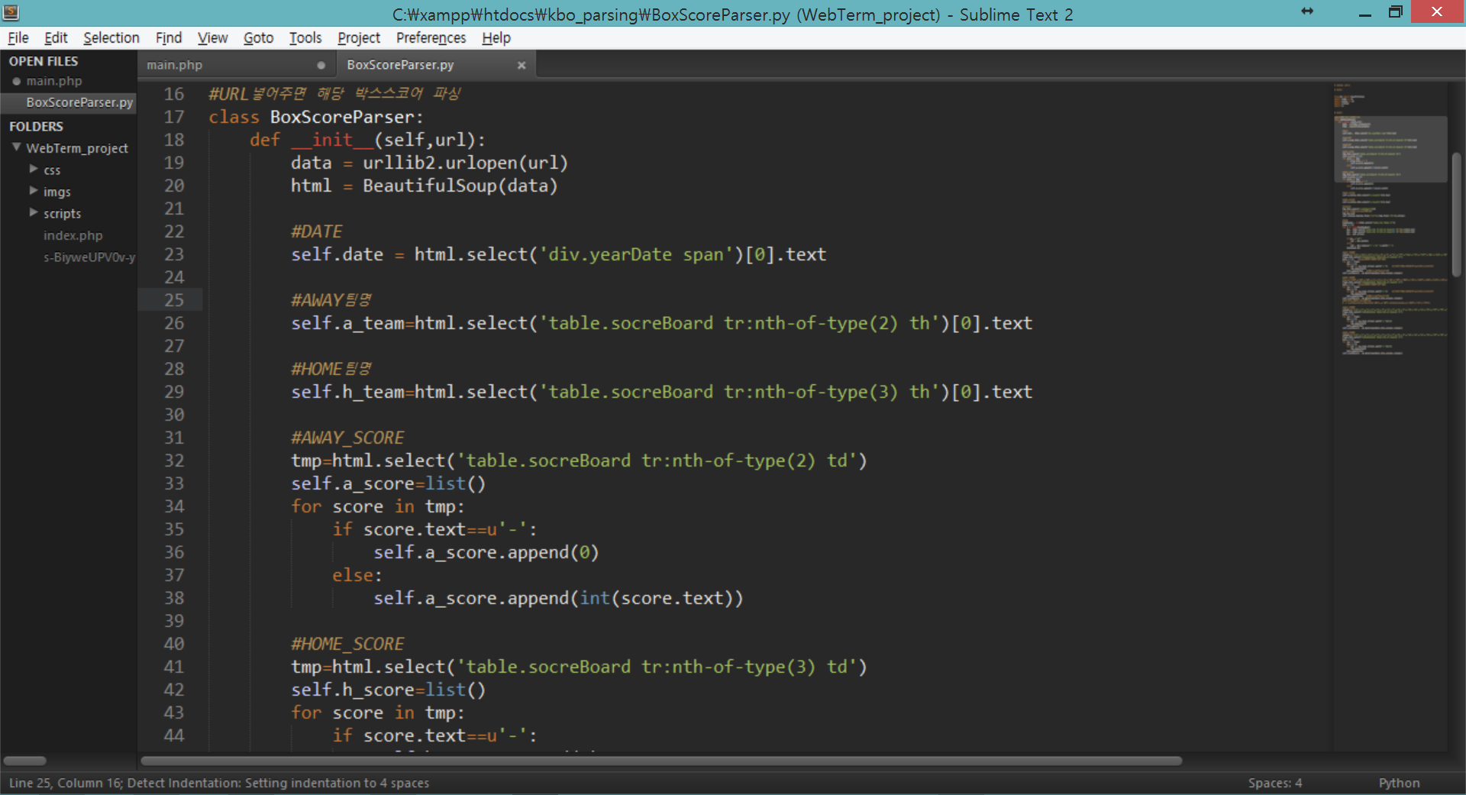
데이터파싱 및 추출 - 2
<div class=yearDate><span>태그의 내용
<table class=socreBoard>태그의 2번째자식이<th>태그의 <th>태그의 내용
<table class=socreBoard>태그의 3번째자식이<th>태그의 <th>태그의 내용
CSS의 Selector와 사용법이 유사

